Slide 1
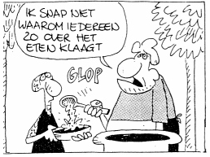
Hfst 5-6 en 8 zorg voor de voeding

Slide 2
Voeding bij ziekte hfd 5
Bij ziekte verminderde eetlust.
Langdurig slechte voedingstoestand.
Stimuleren vochtinname.
Observeer hoeveelheid eten en drinken zorgvrager.
Achterhalen waardoor minder eten en drinken.
Taak van zorgverlener: goede voedingstoestand te houden of deze te verbeteren.

Slide 3
Adviezen bij slechte eetlust
½ uur voor maaltijd beker bouillon.
Maaltijd smakelijk opdienen
Niet te grote hoeveelheden, vaker kleinere porties.
Niet te vet, anders te snel vol gevoel.
Gemakkelijk te kauwen en/ of te slikken
Juiste temperatuur, hulpmiddelen.
Goed luisteren wensen zorgvrager.

Slide 4
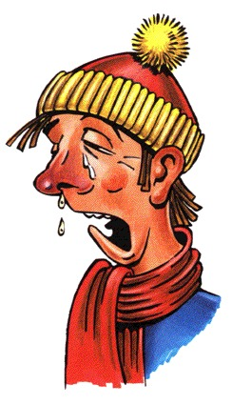
Voeding bij koorts
Bij langdurige koorts kans op uitdroging.
Veel drinken in kleine porties en geregeld aanbieden
Veel zweten, verlies zouten,
Bouillon

Slide 5
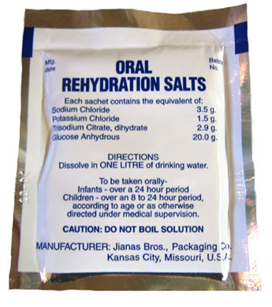
voeding bij diarree
Diarree: weinig vet, suiker en scherpe kruiden vermijden.
Vezelrijke voeding
1 ½ -2 liter vocht p/d.
Bij ernstige en langdurige diarree: extra zouten en suikers->ORS.
Soms bij houden vochtbalans.

Slide 6
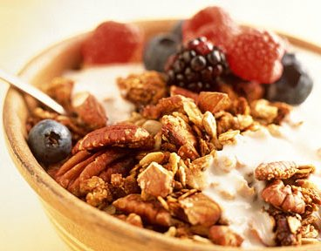
Voeding bij obstipatie
Oorzaken:
Te weinig voedingsvezels
Te weinig lichaamsbeweging
Te weinig vocht in de voeding
Ontlasting ophouden
Onregelmatig eten
Een zeer vetarme voeding.

Slide 7
voedselovergevoeligheid
Verzamelnaam voor overgevoeligheidsreacties op voedsel.
2 vormen:
Voedselallergie
Voedselintolerantie

Slide 8
voedselallergie
afweersysteem maakt specifieke afweerstoffen aan tegen eiwitten uit voeding, is vaak erfelijk.
Behandelen door weglaten deze voedingstoffen.
Voorbeeld: koemelkallergie, noten.

Slide 9
voedselintolerantie
Verzamelnaam ongewenste reacties op voedsel waarbij het afweersysteem niet is betrokken.
Door bv een stoornis in de stofwisseling, het kan zijn dat een voedingsstof niet goed wordt afgebroken in het lichaam.
Bv: chocolade, gevolg: hyperactief, onhandelbaar.

Slide 10
slikproblemen
Door verslikken komt er eten en drinken in luchtpijp
Gevolg; normaal gesproken hoesten
Bij verzwakte zorgvrager, niet hoesten, voedsel in longen, kans op longontsteking.

Slide 11
Herkennen slikproblemen
Voortdurende slikbewegingen
Eten en drinken loopt uit de mond.
Voortdurend hoesten zonder bv verkoudheid.
Pijn bij slikken.
Erg langzaam eten.
Snel moe tijdens eten en drinken.

Slide 12
Aandachtspunten voorkomen slikproblemen
Rechtop zitten tijdens eten.
Beperk zoete voeding , extra speeksel meer slikken.
Zure voedingsmiddelen ,positieve invloed slikreflex.
Koude producten, koud glas water tijdens maaltijd.
Niet praten , rustige omgeving.
Kleine hapjes en slokjes aan bieden.

Slide 13
Ondervoeding
10% gewichtsverlies laatste 6mnd.
5% gewichtsverlies laatste mnd.
BMI lager dan 18.5
Ouderen lager dan 20.
1 op 4 zorgvrager ondervoed.
Energieke en eiwitrijke voeding.
Diëtist in schakelen
Observeren en gewichtscontrole.

Slide 14
Voeding hst 6
Zorg voor de voeding:
Diëten
Diëtist
Gemalen en vloeibare voeding
Standaardafkortingen
Veel voorkomende diëten

Slide 15
Diëten
Vroeger geen diëten.
Vooruitgang medische wetenschap , diëten.
Niet elke andere voeding , dieet.
Je spreekt over dieet als:
Medische redenen.
Speciaal voor een persoon
Anders dan normale voeding,
let op: niet bij geloof of filosofie, vegetarisch is geen dieet.

Slide 16
Diëtist
Gespecialiseerd in voeding
Schrijft dieet voor.
Dieetvoorschrift:
Soort dieet
Gegevens ziekte
Persoonlijke gegevens.
Overlegt samen met zorgvrager samenstelling dieet
Gewoonten
Voedingspatroon aanpassen?
Concrete adviezen t.a.v. keuze voedingsmiddelen, variatie, bereidingswijze

Slide 17
Volgen dieet.
Kan moeilijk zijn doordat:
Bepaalde producten niet of bijna niet gebruikt mogen worden.
Steeds uitleg geven aan omgeving.
Buitenshuis eten lastiger.
Enkelvoudig dieet: is op een punt anders dan normale voeding
Samengesteld dieet: voeding die op meerdere punten anders dan normale voeding.

Slide 18
Gemalen/vloeibare voeding
Zorgvragers met:
Kauwproblemen
Mondaandoeningen
Kaakfracturen
Slokdarmaandoeningen.
Vaak gemalen voeding
Taak zorgverlener,
juiste temperatuur,
presentatie,(bv gemalen wortel in de vorm van wortel presenteren, bevordert eetlust.

Slide 19
Energiebeperkt dieet
Voor geschreven bij overgewicht.
Gezonde voedingsgewoonten aanleren.
Zorgen voor goede gezondheid.

Slide 20
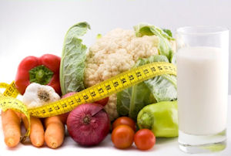
Aandachtspunten energiebeperkt dieet
Beperk van vet en vetrijke voedingsmiddelen.
De juiste bereidingstechnieken.
Gezonde tussendoortjes.
Beperk ”lege” koolhydraatrijke voeding.
Geen kant en klare producten.
Voedingsvezel rijke voeding.
Energiearm drinken.
Lager vet-en koolhydratengehalte.
Lees de verpakking.

Slide 21
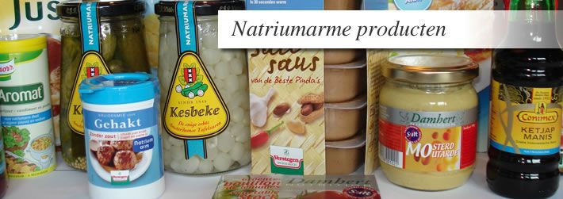
Natriumbeperkt dieet
Natrium onderdeel van keukenzout.
Doel bloeddruk verlagen , hart en bloedvaten ontlast.
Soms tijdens zwangerschap voorgeschreven.
Nierfalen.
Zoutloos bestaat niet , in veel voedingsmiddelen natrium.
Maximaal aantal mg natrium per dag.

Slide 22
Aandachtspunten Natriumbeperkt dieet.
Geen keukenzout toevoegen.
Geen kant en klare producten.
Smaakvolle bereidingswijze.
Voedingsmiddelen met uitgesproken smaak.
Gebruik kruiden.
Volkoren producten, meer smaak.
De zoute smaak komt van mineraal kalium.
Dieetzout alleen in overleg met arts of diëtist.

Slide 23
Cholesterolbeperkt en linolzuurverrijkt dieet
Te hoog cholesterol (vet)schadelijk voor je gezondheid.(verhoogde kans op hart- en vaatziekten).
Kan erfelijk zijn.
Niet te vette voeding.
Onverzadigde vetten:
Producten met linolzuur zoals:
Zonnebloemolie, vis , noten , dieetproducten (Becel)
Niet of met mate: eierdooier, orgaanvlees , schaalschelpdieren

Slide 24
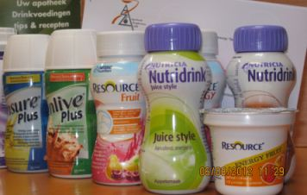
Energie- en eiwit verrijkt dieet.
Bij ziekte.
Na Operatie.
Ondervoeding.
Er wordt meer energie en bouwstoffen gegeven.
Meer koolhydraten door bv milkshake ipv melk.
Extra energie door licht verteerbare vetrijke voeding.
Kant en klare drank, sondevoeding
Als extra geven, maaltijd vervanger, toevoeging.

Slide 25
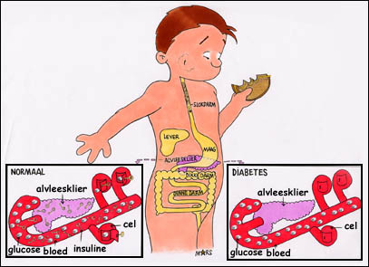
Voedingsadviezen diabetes Mellitus
Tekort aan insuline
Glucose kan niet naar de cellen voor verbranding. Blijft in het bloed.
Lichaam wil dit overschot kwijt door
Te plassen.
Gevolgen:
Veel plassen
Dorst
Niet fit voelen.
Afvallen.

Slide 26
Types diabetes
Insuline-onafhankelijk:lichaam maakt wel insuline,maar te weinig.Op ouder leeftijd of bij over gewicht.
Insuline-afhankelijke:lichaam maakt te weinig of geen insuline aan.Vaak op jonge leeftijd.

Slide 27
Voeding diabetes Mellitus.
Gezonde voeding uit de 4 groepen.
Beperk vetrijke producten.(verhoogd risico op hart en vaatziektes).
Koolhydraten goed over dag verdelen, deze worden in darmen omgezet in glucose, opname bloed.
Gebruik suiker beperken, geen suikervrij dieet.

Slide 28
Taak zorgverlener
Volgen dieet, ingrijpend.
Beperking vrijheid
Niet opvolgen dieet door:
onvoldoende discipline, steun omgeving, te weinig inzicht.
Taak zorgverlener:
signalen opvangen, waarom niet opvolgen, goede voorlichting geven ,oplossingen zoeken.
Belangenvereniging , lotgenoten, diëtist inschakelen uitleg.
Spreek zorgvrager niet verwijtend toe bij het niet naleven dieet.

Slide 29
ZORG VOOR DE VOEDING hfd 8
Voeding voor een volwassene:
Bestaat uit allerlei soorten levensmiddelen
Varieert per land, regio en bevolking.

Slide 30
voedingsstoffen
Voedingsmiddelen zijn opgebouwd uit verschillende voedingsstoffen:
Koolhydraten
Mineralen
Vetten
Eiwitten
Vitamines
water

Slide 31
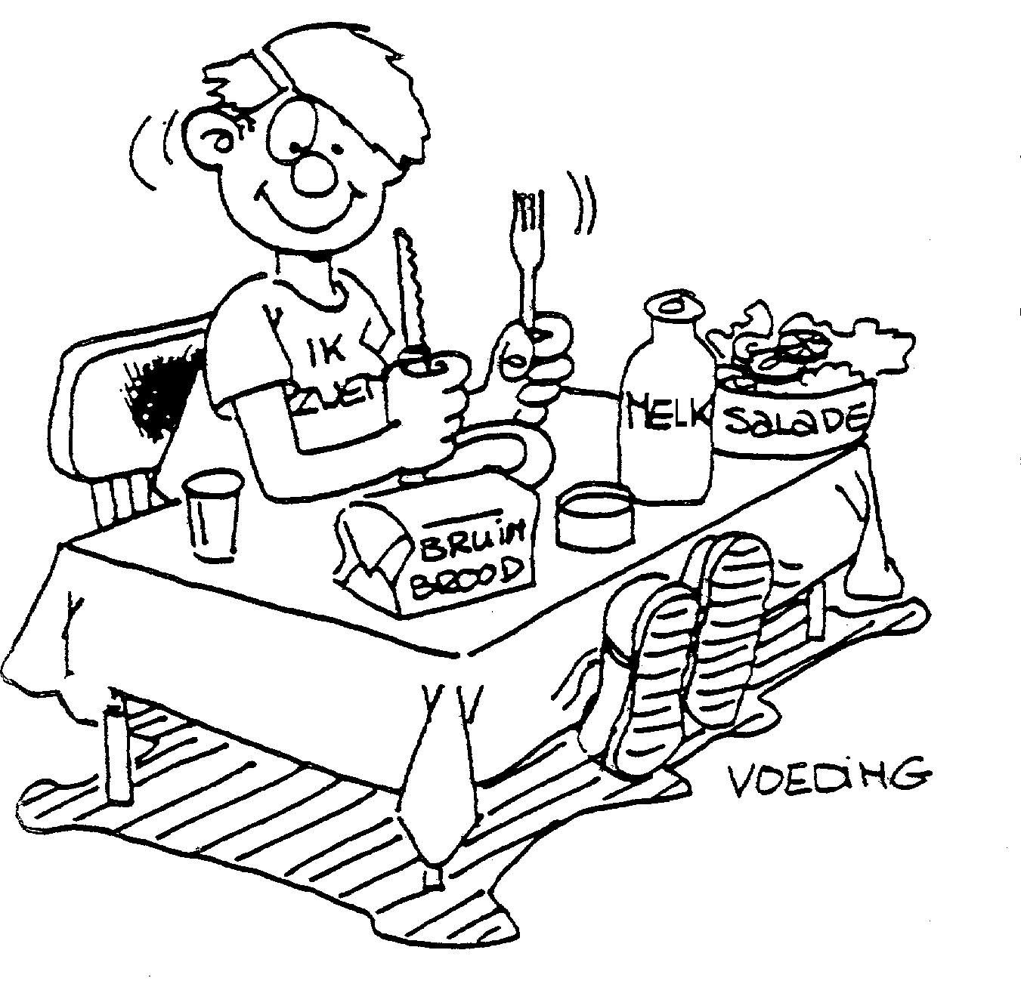
eetlust
Hoe sterker je eetlust en je dorst zijn, des te meer probeer deze prikkels te bevredigen door te eten en te drinken.
Dit wordt bepaalt door:
Activiteiten
Omgeving

Slide 32
ziekte
Bejaarde mensen of door ziekte:
Geen of minder eetlust
Dorstgevoel
Wel eetlust of dorstgevoel, niet in staat dit zelf tot je te nemen, taak zorgverlener.

Slide 33
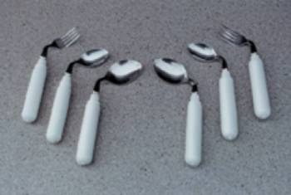
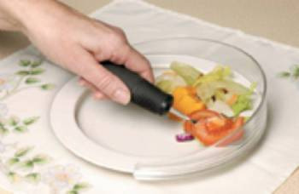
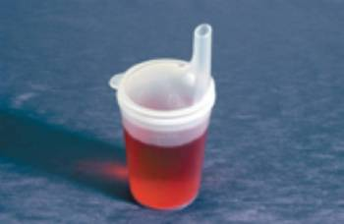
hulpmiddelen
Aangepast bestek
Aangepast servies
Juiste zithouding

Slide 34
Hulp bij voeding
Samen met zorgvrager bepalen waarbij hulp nodig is
Zo nodig gebruik van andere disciplines
Let op de gevoelens bij de zorgvrager, wat doet het met de zorgvrager dat hij niet meer zelfstandig kan eten

Slide 35
Eten en drinken zuigeling ,peuter,kleuter
Stimuleren borstvoeding
Aanleren gezond eetgedrag.
Preventie van overgewicht.

Slide 36
De zuigeling
Voeding op verzoek, streven naar structuur.
1ste half jaar, borst/flesvoeding.
Vanaf 6mnd bijvoeding, afgestemd op eetlust baby.
Hoeveelheid voedingsvezel, langzaam opgebouwd.
Vanaf 7 mnd, leren kauwen.
8-10mnd drinken uit een beker.
Spruw: schimmelinfectie mond, goede hygiëne en medicatie.

Slide 37
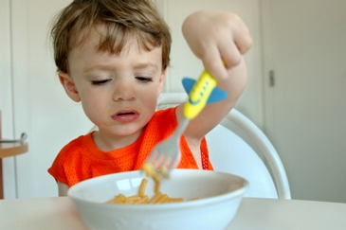
Peuter en kleuter
Vanaf 1 jaar mee eten gezin
Soms een tijd niet goed eten.
Gezond voedingspatroon.
Ouders voorbeeldfunctie.
Gebruik speciaal kinderservies en bestek
Vaste tijden eten.

Slide 38
vochtbalans
Normaal: evenveel opnemen als uitscheiden. In balans
Uitdroging: te weinig inname van vocht en/ of te veel uitscheiden.
Oedeem: te veel vocht vasthouden. B.v. door slechte functioneren van hart en/ of nieren
Beide negatieve invloed functioneren lichaam.
Bijhouden vochtbalans, 24 uur bijhouden vochtinname en uitscheiding ( objectieve gegevens )
Soms medicatie of dieet nodig.

Slide 39
